Slide 1

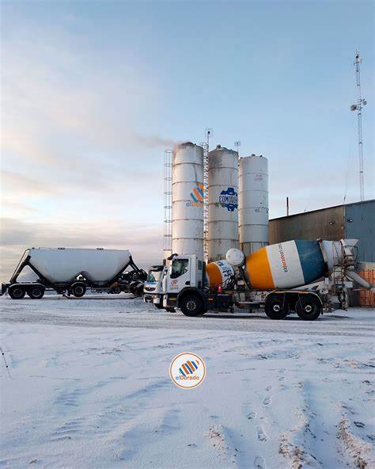
Grupo el Dorado
Alumnos
Valeria Vega
Silvia Bolaña
Alejandro Maclean
Gabriel García

Slide 2
EMPRESA EL DORADO
Empresa El Dorado: Fundada en 2005.
Actividades: Producción de bloques de hormigón, explotación de cantera de áridos y elaboración de hormigón.
Líder en abastecimiento de hormigón elaborado en la ciudad.
Posee la fábrica de ladrillos Tanu, especializada en productos cerámicos.

Slide 3
MISIÓN Y VISIÓN
Misión: Abastecer la ciudad con materiales esenciales para la construcción.
Visión: Ser líder en el sector construcción, ofreciendo soluciones innovadoras.

Slide 4
PROBLEMÁTICA
Necesidad de mejorar gestión del tiempo en la entrega de hormigón elaborado.
Busca soluciones para optimizar procesos y eficiencia del servicio.

Slide 5
OBJETIVOS
Extraer información valiosa para mejorar eficiencia operativa y toma de decisiones.
Análisis de datos con Power BI para estimar tiempos de carga, descarga y relación con factores climáticos.

Slide 6
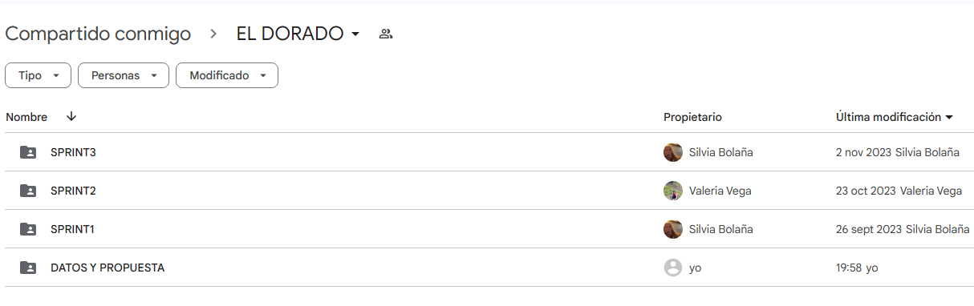
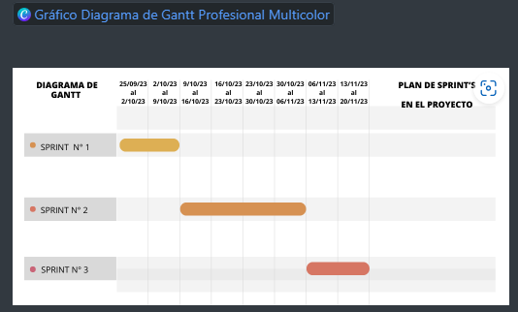
HERRAMIENTAS
TRELO
GANTT
GITHUB
DRIVERS
EXCEL
POWER BI

Slide 7
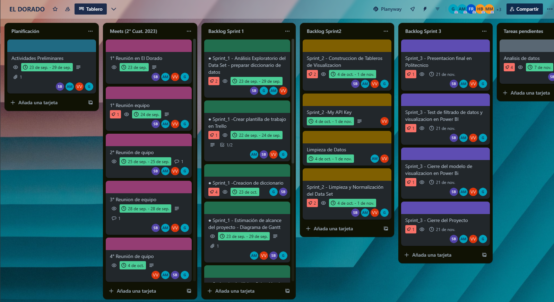
TRELLO

Slide 8
RECOPILACIÓN Y PROCESAMIENTO DE DATOS
Dataset: 13,133 registros, 31 campos.
Datos climáticos: Velocidad del viento y temperatura (SMA - 32,139 registros).
Importación y normalización en Power BI.
Eliminación de registros previos a junio 2021.
Normalización de campos.
Corrección de datos y anonimización.
Enriquecimiento con coordenadas y API Key.

Slide 9
ANÁLISIS DE DATOS
Agrupamiento de filas y creación de consultas para tiempos de viaje, espera, descarga y regreso.
Consultas combinadas para analizar efectividad por chofer, llegadas tardías o tempranas.
Análisis de tiempos en relación con factores climáticos.

Slide 10
DICCIONARIO DE DATOS

Slide 11
SPRINT 1

Slide 12
SPRINT 2

Slide 13
SPRINT 3

Slide 14
DEMO

Slide 15
RESULTADOS
Presentación de hallazgos clave.
Mejoras propuestas para la eficiencia del servicio.
Impacto de factores climáticos en los tiempos de entrega.

Slide 16
Conclusiones y Recomendaciones
Resumen de los insights obtenidos.
Recomendaciones para la implementación de cambios.
Perspectivas futuras para optimización continua.

Slide 17
Agradecimientos y Preguntas
Agradecimiento a Empresa El Dorado por la colaboración.
Invitación a preguntas y discusión.

